Slide 1
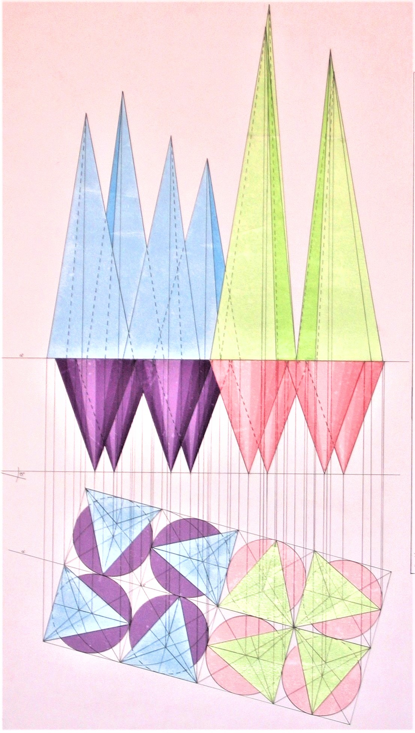
Geometria descrittiva dinamica
Indagine insiemistica sulla doppia proiezione ortogonale di Monge
COMPENETRAZIONE DI SOLIDI DI ROTAZIONE
COMPENETRAZIONE DI DUE CONI CIRCOLARI RETTI CON LE BASI UNITE A π₁
Il disegno di copertina è stato eseguito nell’a. s. 2006/07
da Montechiari Chiara
della classe 1E
del Liceo Artistico Statale
«G. Misticoni» di Pescara
per la materia
«Discipline geometriche»
relativa al corso sperimentale
«Progetto Leonardo»
Insegnante:
Prof. Elio Fragassi
Indice
1 – Composizione dei solidi
2 – Definizione della procedura
3 – Ricerca della curva di compenetrazione
4 – Immagine di sintesi con evidenziazione
del solido risultante per sottrazione
Il materiale può essere riprodotto citando la fonte
Autore Prof. Arch. Elio Fragassi

Slide 2
GEOMETRIA DESCRITTIVA DINAMICA – COMPENETRAZIONE DI SOLIDI DI ROTAZIONE (Dati)
Torna a indice
V’’
I solidi della composizione sono i seguenti:
Cono circolare retto di colore verde con la base unita a π₁ e l’asse parallelo a π₂ e perpendicolare a π₁
V’’
Cono circolare retto di colore blu con la base unita a π₁ e l’asse parallelo a π₂ e perpendicolare a π₁.
La base di questo cono ha un raggio maggiore del cono di colore verde ma il vertice con valore di quota inferiore rispetto al cono di colore verde.
lt
Gli assi dei due coni hanno, però, lo stesso valore di aggetto rispetto a π₂ e appartengono al medesimo piano frontale β (t₁β; t₂β)
t₁β
∞
V’
V’

Slide 3
GEOMETRIA DESCRITTIVA DINAMICA – COMPENETRAZIONE DI SOLIDI DI ROTAZIONE (1)
Torna a indice
V’’
V’’
Per definire la compenetrazione tra i due solidi di rotazione applichiamo la procedura di sezione (vedi lezione n° 54) del solido mediante un piano α (t₂α; t₁α) orizzontale.
∞
≡
t₂α
X’’
Y’’
Operando in questo modo i due coni verranno sezionati contemporaneamente dal piano α determinando due circonferenze complanari.
lt
Le due circonferenze si intersecheranno in due punti X(X’; X’’) e Y(Y’; Y’’) che definiscono i punti di compenetrazione tra i due solidi
Y’
t₁β
V’
V’
X’

Slide 4
GEOMETRIA DESCRITTIVA DINAMICA – COMPENETRAZIONE DI SOLIDI DI ROTAZIONE (2)
Torna a indice
Ripetendo questa operazione e immaginando di spostare il piano a quote diverse si otterranno tante circonferenze complanari che intersecandosi determinano coppie di punti che appartengono contemporaneamente ad entrambe le superfici dei due solidi che si compenetrano
t₂α₆
t₂α₅
t₂α₄
Da notare come il piano t₂α₆ passante per il punto d’intersezione delle due generatrici appartenenti al piano β passante per i due vertici dei solidi e parallelo a π₂ generi due circonferenze tangenti nel punto di massima quota della curva
t₂α₃
t₂α₂
t₂α₁
lt
Poiché le due basi dei coni sono unite a π₁ tali saranno anche i punti d’intersezione che risulteranno, quindi, appartenere alla linea di terra
Infine collegando tra loro tutti i punti, così determinati, si definisce la curva di compenetrazione come luogo geometrico appartenente contemporaneamente alle differenti falde dei due coni
t₁β

Slide 5
GEOMETRIA DESCRITTIVA DINAMICA – COMPENETRAZIONE DI SOLIDI DI ROTAZIONE (3)
Torna a indice
Ad operazione conclusa l’immagine dei due coni si presenta come nel disegno posto a fianco
Curva della compenetrazione
Solido risultante dalla compenetrazione
Se immaginiamo di far scorrere le parti sezionate dei due coni si mette in evidenza la forma del solido risultante dalla compenetrazione
A’’
Lo scorrimento delle due sezioni mette in evidenza il solido risultante dalla compenetrazione come somma delle relative parti di solido sottratte ai due coni
B’’
lt
A= Volume sottratto al cono verde
B= Volume sottratto al cono blu
A’
B’
A + B = solido risultante dalla compenetrazione

Slide 6
Torna a indice
Per maggiore completezza ed approfondimento degli argomenti si può consultare il seguente sito
https://www.eliofragassi.it/

